Slide 1
Java Scanner
Agung Hernawan 2020

Slide 2
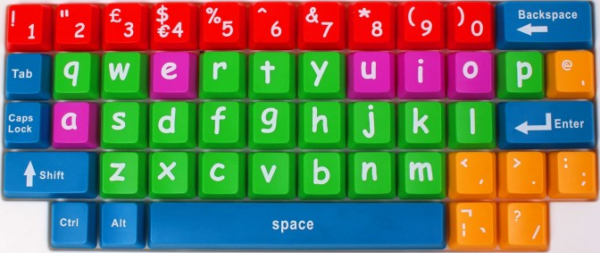
Input (from key-board) in Java
Scanner buffer = new Scanner(System.in);
123
buffer.nextInt
123
456
buffer.nextInt
456
127 721 217
buffer.nextInt
127
buffer.nextInt
721
buffer.nextInt
217

Slide 3
Input (from key-board) in Java
Scanner buffer = new Scanner(System.in);
3,14
Buffer.nextInt
Error (karena bukan int)
agung
Buffer.nextInt
Error (karena bukan int)
127 3,14 agung
Buffer.nextInt
127
Buffer.nextInt
Error (karena bukan int)
Buffer.nextInt
Error (karena bukan int)

Slide 4
Input (from key-board) in Java
Scanner buffer = new Scanner(System.in);
3,14
buffer.nextDouble
3,14
2,17
buffer.nextFloat
2,17
2,71 3,14 agung
buffer.nextDouble
2,71
buffer.nextFloat
3,14
buffer.nextFloat
Error

Slide 5
Input (from key-board) in Java
Scanner buffer = new Scanner(System.in);
Agung Hernawan 2020
buffer.nextLine
Agung Hernawan 2020
2020 Agung Hernawan
buffer.nextInt
2020
buffer.nextLine
Agung Hernawan
CATATAN :
butuh import java.util.Scanner;
buffer adalah nama variabel, kadang dipakai nama: sc, scan, in, dll.
Nilai yang diperoleh dari buffer.next....() bisa diprint, bisa disimpan ke dalam variabel
Input pecahan, tanda baca yang dipakai koma atau titik tergantung dari seting Windows

Slide 6
Program Demo
package input;
import java.util.Scanner;
public class Input {
public static void main(String[] args) {
Scanner sc = new Scanner(System.in);
double bilSatu;
double bilDua;
String namaLengkap, kelompokKerja;
System.out.print("Masukkan Nama : ");
namaLengkap = sc.nextLine();
System.out.println("Nama : " + namaLengkap);
System.out.print("Masukkan bilangan pertama : ");
bilSatu = sc.nextDouble();
System.out.print("Masukan bilangan ke dua : ");
bilDua = sc.nextDouble();
System.out.println("Nilai bilSatu : " + bilSatu);
System.out.println("Nilai bilDua : " + bilDua);
sc.nextLine(); // membuang Enter dari inputan sebelumnya
System.out.print("Prodi : ");
kelompokKerja = sc.nextLine();
System.out.println("dari Prodi : " + kelompokKerja);
}
}

